Slide 1
www.han.nl/cvvo
HAN Centrum voor Valorisatie en Ondernemerschap
Datum: 4 oktober 2016

Slide 2
HAN – Lerarenopleiding Economie
Rianne Hogendoorn
Marijke Zuidhof
HAN- CvVO
Julika Verhoeven
Mathilde van Wijk

Slide 4
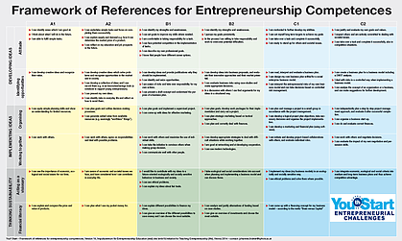

Slide 5
Framework of References Entrepeneurship Competences
developing ideas
implementing ideas
thinking sustainability
Attitude
identifying opportunities
organising
working together
acting as a visionary
financial literacy

Slide 7
HAN CvVO
Op één plek binnen de HAN kennis en
ervaring in:
ondernemen in onderwijs
bouwen van allianties
verzilveren van subsidiekansen
www.han.nl/cvvo

Slide 8
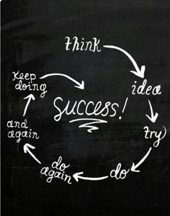
Visie
ervaren
&
begeleiden

Slide 9
Inzicht – uitzicht

Slide 10
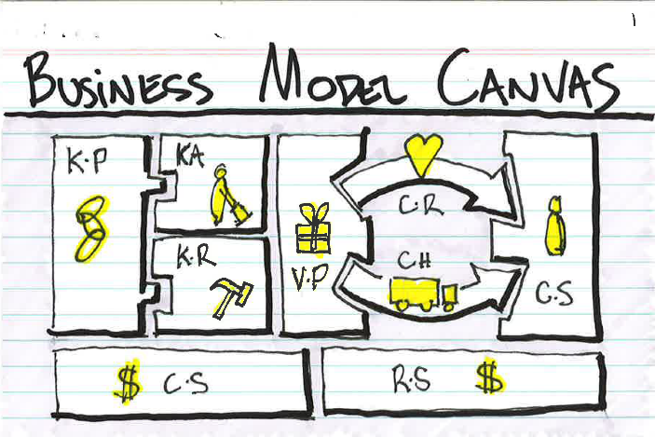
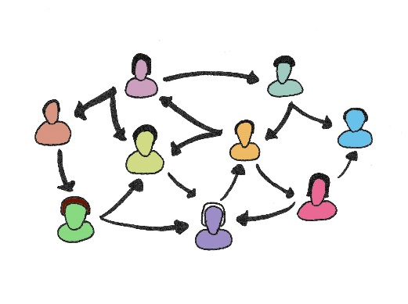
Training: Persoonlijk ondernemerschap

Slide 11
Opzet lessenserie EC-ILS
ondernemerstest
6 lessen à 2 lesuren
tijdsbestek 10 weken
wekelijkse Challenge
Toetsing:
Pitch
Ondernemend plan

Slide 12
Lessenserie Ondernemen
vooraf : Ondernemerstest
les 1 : (inzicht in eigen) Ondernemende houding
les 2 : Creativiteit
les 3 : Verdienmodellen
les 4 : Ondernemingsplan (BMC)
les 5 : Netwerken
les 6 : Pitchtraining
les 7 : Afronden (met pitch)

Slide 13
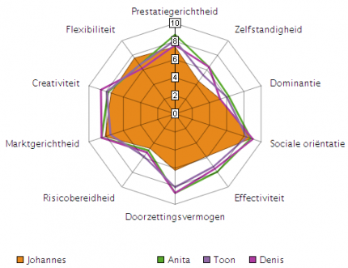
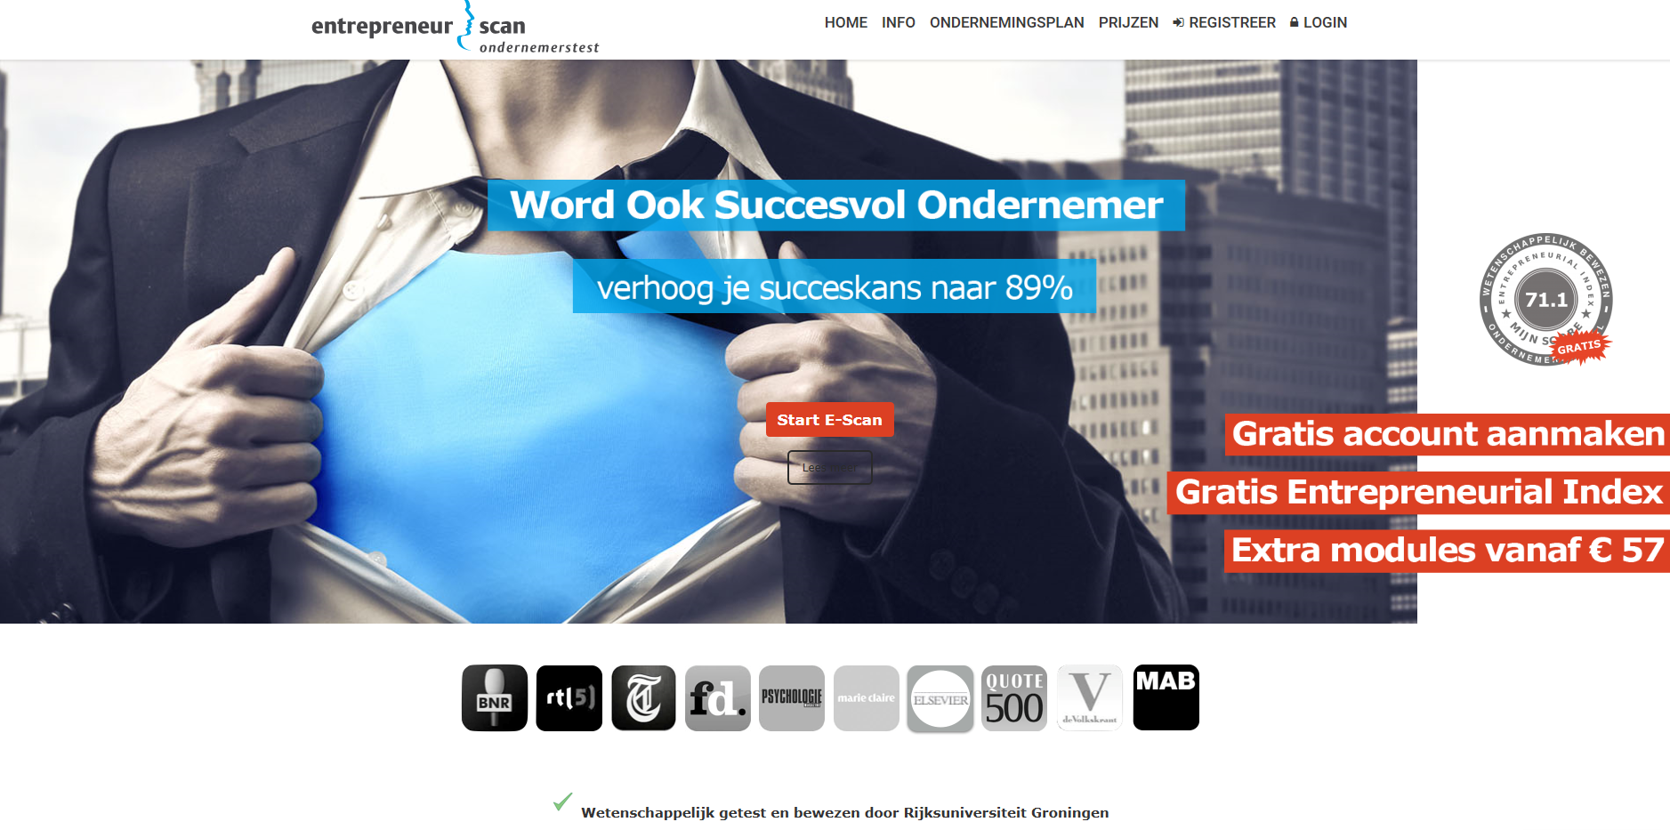
Vooraf: Ondernemerstest

Slide 14
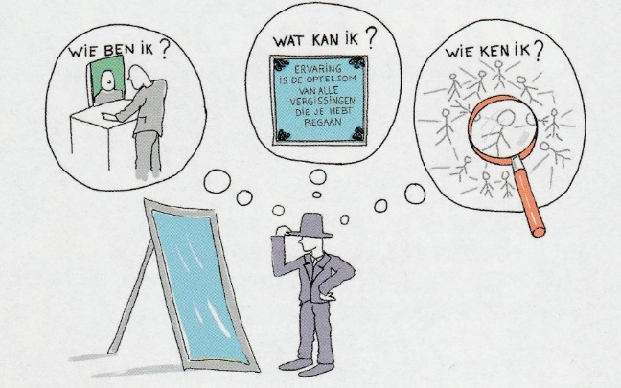
Les 1: Ondernemende houding
inzicht in eigen ondernemendheid + talenten
kansen zien, kansen pakken en waarde creëren
Challenge 1:
Zoek ontwikkeling / issue / probleem / uitdaging in jouw stageschool die past bij je interesse, talent en netwerk.

Slide 15
Jullie challenge nu:
Welk uitdaging / kans zie je bij jou op school?

Slide 16
Kansen genoemd door studenten (SEM 1)
Hoe kunnen we rust creëren in ons schoolgebouw wat overbevolkt is?
Hoe kan ik de praktijk van kappers en schoonheidsspecialistes in de rekenlessen betrekken?
Hoe activeer ik mijn leerlingen door inzet van nieuwe ICT-toepassingen?

Slide 17
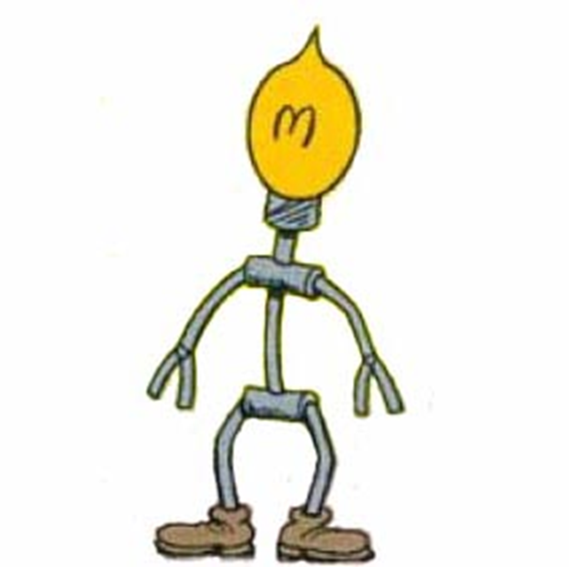
Les 2: Creativiteit (design thinking)
Brainstormtechnieken
Out of the box- denken
Geleerde toepassen op je idee
Challenge 2:
Kom tot een passende oplossing voor je uitdaging!

Slide 18
Les 3: Verdienmodellen
# (nieuwe) verdienmodellen
Oude en nieuwe economie
Waarom past bepaald verdienmodel bij bepaalde business?
Challenge 3:
Kies het verdienmodel dat het beste past bij jouw idee en werk dit uit.

Slide 19
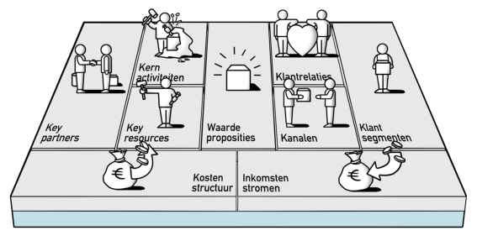
Les 4: Ondernemingsplan
Challenge 4:
Onderzoek je business/projectidee en werk dit uit in een Business Model Canvas.

Slide 20
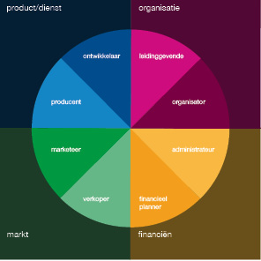
Les 5: Netwerken
Belang van netwerken
Jouw netwerkkaart
De Wereld van de Ondernemer
Challenge 5:
Zoek binnen je netwerk 3 maatjes die met jou
jouw idee uitdragen.

Slide 21
Les 6: Reflectie & Pitchtraining
Leren pitchen
Beoordelen van een pitch
Challenge 6:
Bereid voor de volgende x – op geheel eigen wijze – je pitch voor.

Slide 22
Les 7: Pitchen je eigen plan!
Publiek verrassend overtuigen van jouw plan
Beoordelen op inhoud en presentatie

